Slide 1
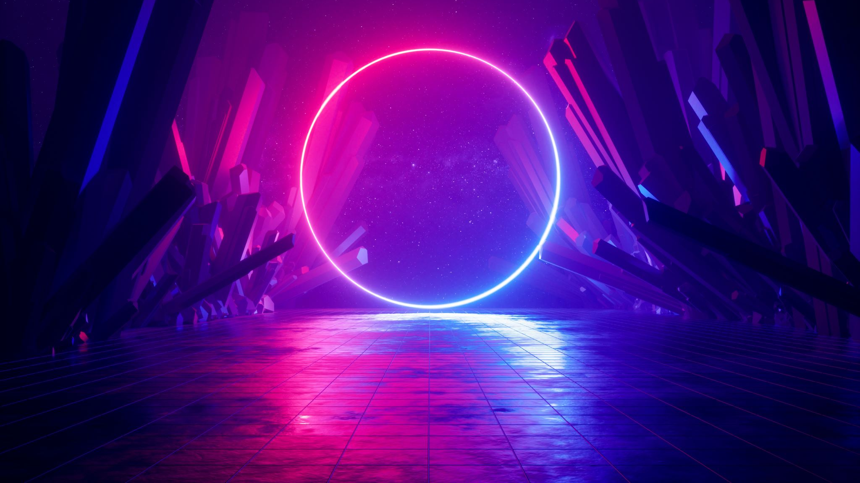
Зміна дня і ночі на Землі.
Чому змінюються пори року на Землі?
Урок ЯДС в 4 класі
Підручник Ірини Андрусенко

Slide 2
Організація учнів до уроку. Перевірка знань, вмінь та навичок учнів. Гра «Так чи ні?»
Сонце – це найближча зоря до планети Земля?
ТАК
НІ

Slide 3
Організація учнів до уроку. Перевірка знань, вмінь та навичок учнів. Гра «Так чи ні?»
Сонце – це найближча зоря до планети Земля?
ТАК
НІ

Slide 4
Організація учнів до уроку. Перевірка знань, вмінь та навичок учнів. Гра «Так чи ні?»
Сонце є невичерпним джерелом енергії?
ТАК
НІ

Slide 5
Організація учнів до уроку. Перевірка знань, вмінь та навичок учнів. Гра «Так чи ні?»
Сонце є невичерпним джерелом енергії.
ТАК
НІ

Slide 6
Організація учнів до уроку. Перевірка знань, вмінь та навичок учнів. Гра «Так чи ні?»
Життя на Землі існує завдяки сонячній енергії?
ТАК
НІ

Slide 7
Організація учнів до уроку. Перевірка знань, вмінь та навичок учнів. Гра «Так чи ні?»
Життя на Землі існує завдяки сонячній енергії.
ТАК
НІ

Slide 8
Організація учнів до уроку. Перевірка знань, вмінь та навичок учнів. Гра «Так чи ні?»
У центрі Сонячної системи є планета Земля.
ТАК
НІ

Slide 9
Організація учнів до уроку. Перевірка знань, вмінь та навичок учнів. Гра «Так чи ні?»
У центрі Сонячної системи є планета Земля.
НІ
ТАК

Slide 10
Організація учнів до уроку. Перевірка знань, вмінь та навичок учнів. Гра «Так чи ні?»
Кожна планета обертається навколо Сонця та навколо своєї осі.
ТАК
НІ

Slide 11
Організація учнів до уроку. Перевірка знань, вмінь та навичок учнів. Гра «Так чи ні?»
Кожна планета обертається навколо Сонця та навколо своєї осі.
ТАК
НІ

Slide 12
Організація учнів до уроку. Перевірка знань, вмінь та навичок учнів. Гра «Так чи ні?»
Найбільша планета земної групи – це Земля.
ТАК
НІ

Slide 13
Організація учнів до уроку. Перевірка знань, вмінь та навичок учнів. Гра «Так чи ні?»
Найбільша планета земної групи – це Земля.
ТАК
НІ

Slide 14
Організація учнів до уроку. Перевірка знань, вмінь та навичок учнів. Гра «Так чи ні?»
У всіх планет є природні супутники.
ТАК
НІ

Slide 15
Організація учнів до уроку. Перевірка знань, вмінь та навичок учнів. Гра «Так чи ні?»
У всіх планет є природні супутники.
НІ
ТАК

Slide 16
Організація учнів до уроку. Перевірка знань, вмінь та навичок учнів. Гра «Так чи ні?»
Астероїди – це небесні тіла, більші за планети.
ТАК
НІ

Slide 17
Організація учнів до уроку. Перевірка знань, вмінь та навичок учнів. Гра «Так чи ні?»
НІ
Астероїди – це небесні тіла, більші за планети.
ТАК

Slide 18
Актуалізація опорних знань, умінь і навичок. Перегляд і обговорення відео «Рух Землі».
- Як бачите, Земля постійно рухається. Вона обертається навколо своєї осі і навколо Сонця.
- Що є наслідком обертання навколо своєї осі?
- Що є наслідком обертання навколо Сонця?

Slide 19
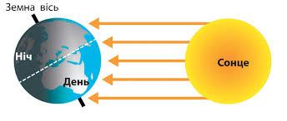
Вивчення нового матеріалу. Розповідь вчителя.
Кожного дня вранці сходить сонце, ввечері ховається за горизонтом. Давайте з’ясуємо, чому так відбувається?
Планета земля — це непрозоре космічне тіло. Якщо промені сонця освітлюють один бік землі, то інший залишається неосвітленим. На освітленому боці – день, а на неосвітленому ніч. Земля постійно рухається навколо своєї осі. Вона підставляє під сонячні промені то один бік, то інший. Тож постійно відбувається зміна дня і ночі. Ніч та день - це доба, яка триває 24 години. Саме за цей час Земля робить один повний оберт навколо своєї осі.

Slide 20
Дослідження. Моделювання руху Землі за допомогою глобуса та ліхтарика.

Slide 21
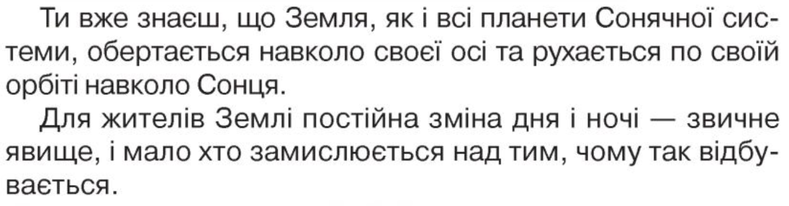
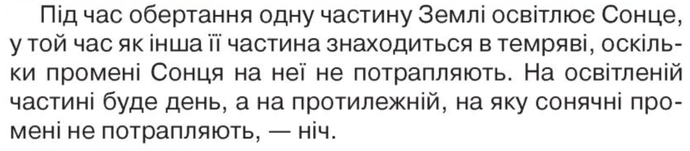
Робота з підручником

Slide 22
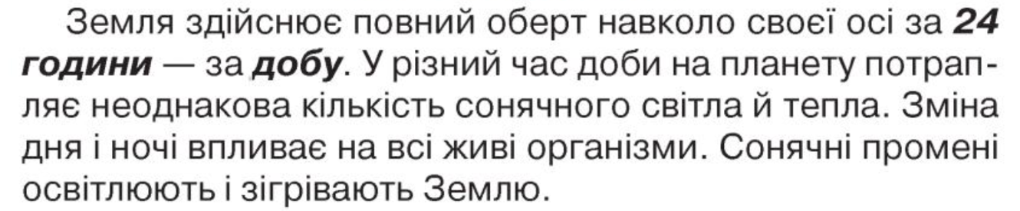
Робота з підручником
Задайте однокласникам запитання за змістом прочитаного

Slide 23
Робота з підручником
Задайте однокласникам запитання за змістом прочитаного

Slide 24
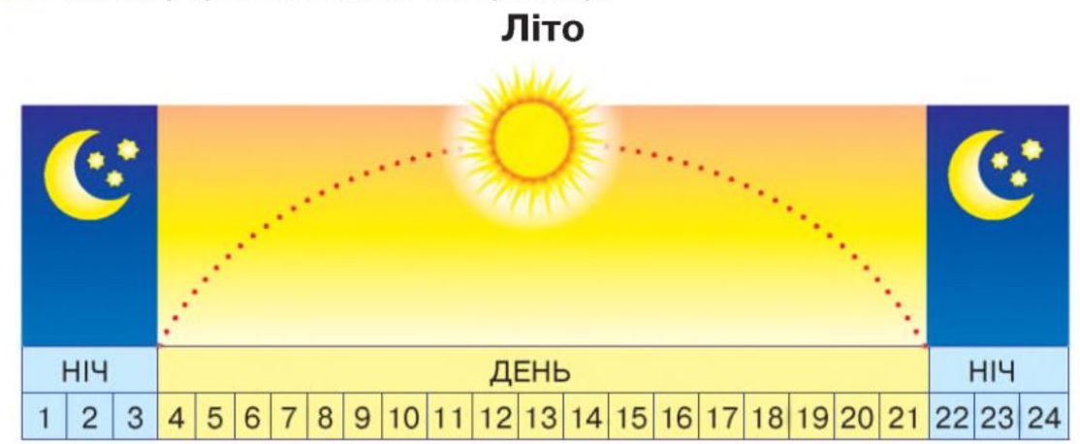
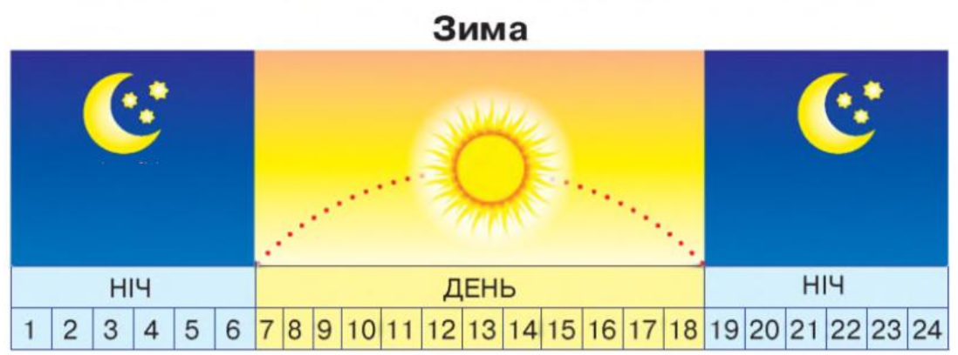
Закріплення знань, умінь і навичок. Практична робота. Визначення тривалості дня і ночі.

Slide 25
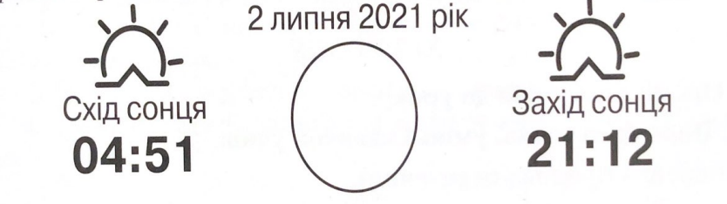
Закріплення знань, умінь і навичок. Практична робота. Визначення тривалості дня і ночі.

Slide 26
Закріплення знань, умінь і навичок. Практична робота. Визначення тривалості дня і ночі.
Тривалість дня.
7 годин 46 хвилин.
16 годин 13 хвилин.
Тривалість ночі.
Пора року.

Slide 27
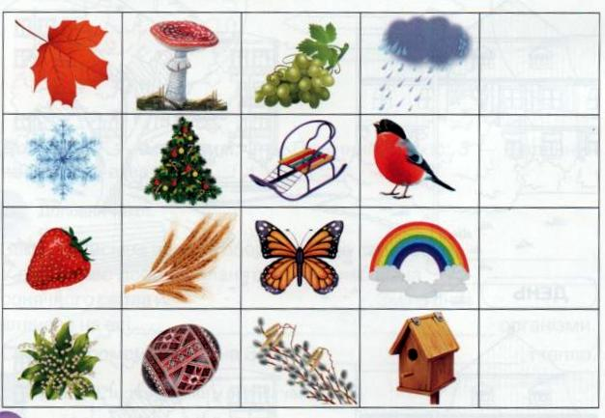
Закріплення знань, умінь і навичок. Практична робота. Яку пору року символізують об'єкти кожного ряду? Доповни перелік.

Slide 28
Закріплення знань, умінь і навичок. Практична робота. Гра «Продовжи речення.
Зміна дня і ночі є наслідком добового обертання Землі навколо ________.
Проміжок часу, протягом якого Земля робить один оберт навколо Сонця, називають _______________.
Рік, який триває 366 днів, називають ________________.

Slide 29
Закріплення знань, умінь і навичок. Практична робота. Гра «Продовжи речення.
Зміна дня і ночі є наслідком добового обертання Землі навколо ________.
Проміжок часу, протягом якого Земля робить один оберт навколо Сонця, називають _______________.
Рік, який триває 366 днів, називають ________________.

Slide 30
Закріплення знань, умінь і навичок. Хвилинка міркування.
Уявіть, що могло бути, якби на землі завжди була лише ніч або лише день?
Виявляється, на нашій планеті є такі місця, де частково буває лише день або лише ніч протягом певного періоду. Наслідку нахилу земної осі є такі природні явища, як полярний день і полярна ніч. Полярна ніч - це період коли сонце понад 24 години не з’являється за горизонту. Найкоротша полярна ніч триває 1 добу, найдовша на полюсах — 6 місяців. Полярний день — це період, коли сонце не заходить за горизонт більше 1 доби, найкоротший полярний день триває 1 добу, найдовший - на полюсах 6 місяців.

Slide 31
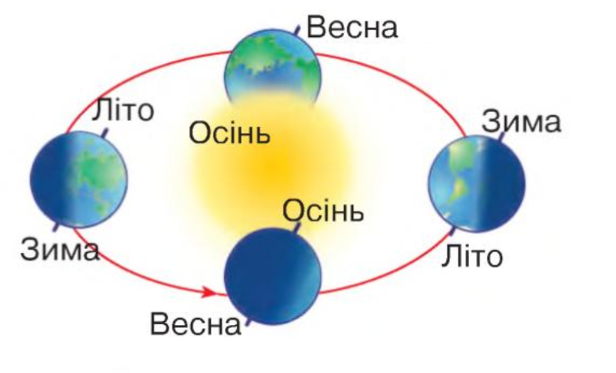
Закріплення знань, умінь і навичок. Хвилинка міркування.
Земля обертається не лише навколо своєї осі, і навколо Сонця. Земна вісь нахилена, тому одна частина земної кулі знаходиться ближче до Сонця, а інша - далі. Під час обертання Землі навколо Сонця нахил земної осі не змінюється, тому в різний час різні частини земної кулі отримують різну кількість сонячного тепла. У тій частині, яка ближче до Сонця, буде тепліше. Отже, буде літо. І відповідно на тій частині, яка далі від Сонця, буде холодніше, значить буде зима.

Slide 32
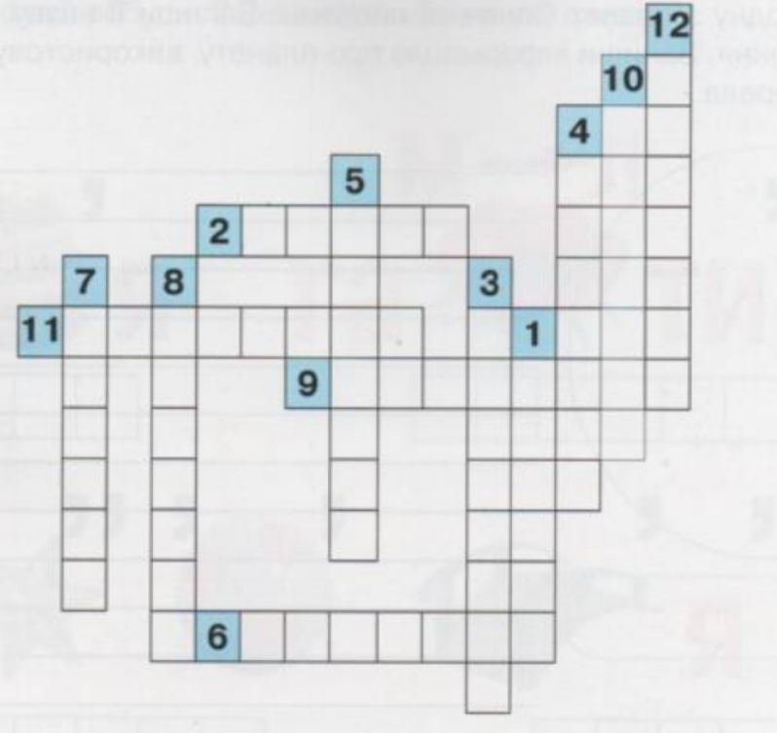
Закріплення знань, умінь і навичок. Відгадайте назви місяців року за календарем.

Slide 33
Закріплення знань, умінь і навичок. Узагальнююча бесіда.
Що є причиною змін пір року?
Що є наслідком обертання Землі навколо Сонця?
Чому взимку холодно, а влітку спекотно?
Як називають проміжок часу, протягом якого Земля робить один оберт навколо Сонця?
Скільки місяців триває рік? Скільки днів триває рік?
Який рік називають високосним?
У якому місяці кількість днів може змінюватися? Чому?

Slide 34
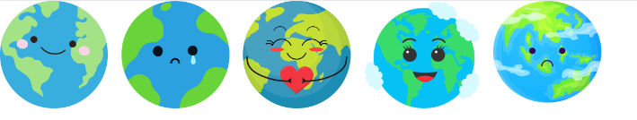
Підсумок уроку. Рефлексія.
Вправа «Рюкзак»
- Які знання, отримані на уроці, ви можете використати?
Обери ту планету, яка найкраще передає розуміння тобою цієї теми.
1
2
3
4
5

